Slide 1


T.C.
ANKARA VALİLİĞİ
ÇEVRE VE ŞEHİRCİLİK İL MÜDÜRLÜĞÜ
EGZOZ GAZI EMİSYONU ÖLÇÜMÜ UYGULAMALARI
BİLGİLENDİRME TOPLANTISI
Hazırlayan: Ebru D.ÇUFADAR
25.12.2017

Slide 2
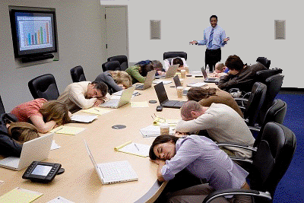
NEDEN TOPLANDIK?
Egzoz gazı emisyon ölçümüne ilişkin yönetmelik değişikliği ve geçiş sürecindeki uygulamalar ve «Egzoz Ölçüm Takip Sistemi» konusunda bilgilendirmeler yapmak

Slide 3

08.07.2005 tarih ve 25869 sayılı Resmî Gazete’ de yayımlanan
Trafikte Seyreden Motorlu Kara Taşıtlarından Kaynaklanan Egzoz Gazı Emisyonlarının Kontrolüne Dair Yönetmelik
04.04.2009 tarih ve 27190 sayılı Resmî Gazete’ de yayımlanan
Egzoz Gazı Emisyonu Kontrolü Yönetmeliği
30.11.2013 tarih ve 28837 sayılı Resmî Gazete’ de yayımlanan
Egzoz Gazı Emisyonu Kontrolü İle Benzin ve Motorin Kalitesi Yönetmeliği
11.03.2017 tarih ve 30004 Sayılı Resmi Gazete’ de yayımlanan
EGZOZ GAZI EMİSYONU KONTROLÜ YÖNETMELİĞİ

Slide 4

Madde 18- YÜRÜRLÜLÜK
Bu Yönetmeliğin;
a) 6 ncı maddesinin üçüncü fıkrası, 9 uncu maddesinin altıncı fıkrası, 13 üncü maddesinin dördüncü fıkrası ile geçici 1 inci ve geçici 2 nci maddeleri
yayımı tarihinde,
b)Diğer maddeleri ise
yürürlüğe girer.
1/1/2018 tarihinde,

Slide 5
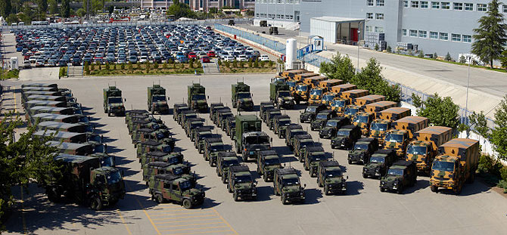
Egzoz gazı emisyon ölçümüne tabi motorlu taşıtlar ve ölçüm süreleri
MADDE 6- “(3) Türk Silahlı Kuvvetleri, Emniyet Genel Müdürlüğü, Jandarma Genel Komutanlığı ve Milli İstihbarat Teşkilatı envanterinde bulunan motorlu taşıtların egzoz gazı emisyon ölçümleri, bu Yönetmelikte ve TS 13231 Standardında tanımlanan ölçüm sürelerine, ölçüm usul ve esaslarına uygun olarak kurumların kendilerine ait egzoz gazı emisyon ölçüm cihazları ile yapılır. Ölçümler, egzoz gazı emisyon ölçümü takip sistemine kayıt edilmez.” Hükmü,

Slide 6
Egzoz gazı emisyon ölçüm yetki belgesinin verilmesi, kullanılması ve yetkili egzoz gazı emisyon ölçüm istasyonlarında bulunması gereken fiziki şartlara ilişkin kriterler
MADDE 9- (6) «Emniyet Genel Müdürlüğü, Türk Silahlı Kuvvetleri, Jandarma Genel Komutanlığı ve Milli İstihbarat Teşkilatı envanterinde bulunan taşıtların egzoz gazı emisyon ölçümlerinin yapılması için ikinci fıkrada belirtilen belgeler (Yetkilendirilecek Egzoz Gazı Emisyonu Ölçüm İstasyonlarından talep edilen belgeler) talep edilmez» Hükmü,

Slide 7
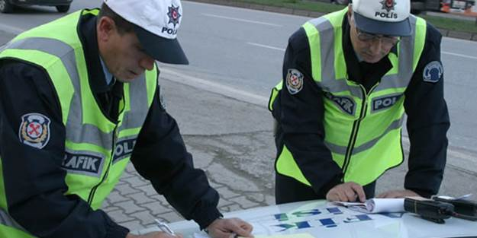
Taşıtların denetimi
MADDE 13- «(4) Türk Silahlı Kuvvetleri, Emniyet Genel Müdürlüğü, Jandarma Genel Komutanlığı ve Milli İstihbarat Teşkilatı envanterinde bulunan taşıtların ölçümün yapıldığına dair ölçüm raporunun taşıtta bulundurulması esastır.» Hükmü

Slide 8

Mevcut belgelerin geçerlilik süresi
GEÇİCİ MADDE 1
(1) Bu Yönetmeliğin yayımı tarihinden önce verilmiş olan egzoz gazı emisyon ölçüm yetki belgeleri, 1/9/2017 tarihine kadar TS 13231 Standardı kapsamında belge alınması halinde, yetki belgesinde belirtilen sürenin sonuna kadar geçerlidir.
(2) Bu Yönetmeliğin yürürlük tarihinden önce verilmiş olan egzoz gazı emisyon ölçüm pulları ruhsat üzerinde belirtilen sürenin sonuna kadar geçerlidir.

Slide 9
Yeni belge başvuruları
GEÇİCİ MADDE 2 (1) Bu Yönetmeliğin yayımı tarihinden sonra yapılan yetki belgesi başvurularında Egzoz Gazı Emisyonu Kontrolü ile Benzin ve Motorin Kalitesi Yönetmeliğinin 11 inci maddesinde belirtilen hususlara ek olarak ayrıca TS 13231 Standardı kapsamında belge alma şartı aranır.
11.03.2017 tarihinde
yürürlüğe girmiştir.

Slide 10


01.09.2017 itibariyle
http://egzoz.csb.gov.tr
Taşıtların egzoz gazı emisyon ölçümleri
Egzoz Gazı Emisyon Ölçümü Takip Sistemi
üzerinden yapılmaya başlanmıştır.

Slide 11

01.01.2018 TARİHİNE KADAR YAPILMASI GEREKENLER ?????
1- 01/09/2017 tarihinden itibaren takip sistemi üzerinden egzoz gazı emisyon ölçümleri pul verilmek suretiyle başlatılmıştır. İstasyonlarınıza sistem üzerinden deneme kontörleri tanımlanmıştır. Bu deneme kontörleri ile 31.12.2017 tarihine kadar sistem üzerinden ölçüm yapmaya ve pul vermeye devam edilebilir (31.12.2017 tarihinden sonra sistemdeki tüm deneme kontörleri silinecektir)
2- Sistemin ölçüm için zorunlu kıldığı belgelerin (Yetki Belgesi, TSE Belgesi, Kalibrasyon Belgesi, Muayene Belgesi) geçerlilik süreleri sistem üzerinden kontrol edilmeli, personel şifreleri vb. konularla ilgili Müdürlüğümüze müracaat edilmelidir.

Slide 12
01.01.2018 TARİHİNE KADAR YAPILMASI GEREKENLER ?????
3- 01.01.2018 tarihi itibari ile sistem üzerinden ölçüm yapabilmesi için 12-29.12.2017 tarihleri arasında, Ocak ayında ve sonrasında kullanılmak istediğiniz miktardaki ölçüm kotası için gerekli bedeli (Alt limit 100 ölçüm bedeli 3200 TL olacak şekilde) döner sermaye işletmesi müdürlüğünün ilgili hesaplarına ödemesi ve dekont ile İl Müdürlüğümüz Bilgi Teknolojileri İnsan Kaynakları ve Destek Hizmetleri Şube Müdürlüğü bağlı birimi (Egzoz Birimi) ne başvuru yapılması gerekmektedir.

Slide 13


Slide 14

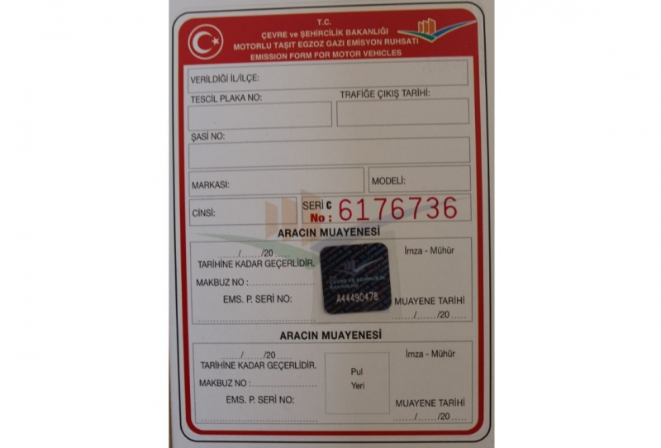
01.01.2018 TARİHiNDEN SONRA YAPILMASI GEREKENLER ?????
1- Takip Sistemi Üzerinden Ölçüm yapıyoruz.
KOTA
EGZOZ GAZI EMİSYON PULU
ÖLÇÜM RAPORU

Slide 15

01.01.2018 tarihi itibari ile takip sistemi üzerinden ölçüm yapmadan pul vermeye devam eden istasyonların faaliyetleri süresiz durdurulacaktır.

Slide 16
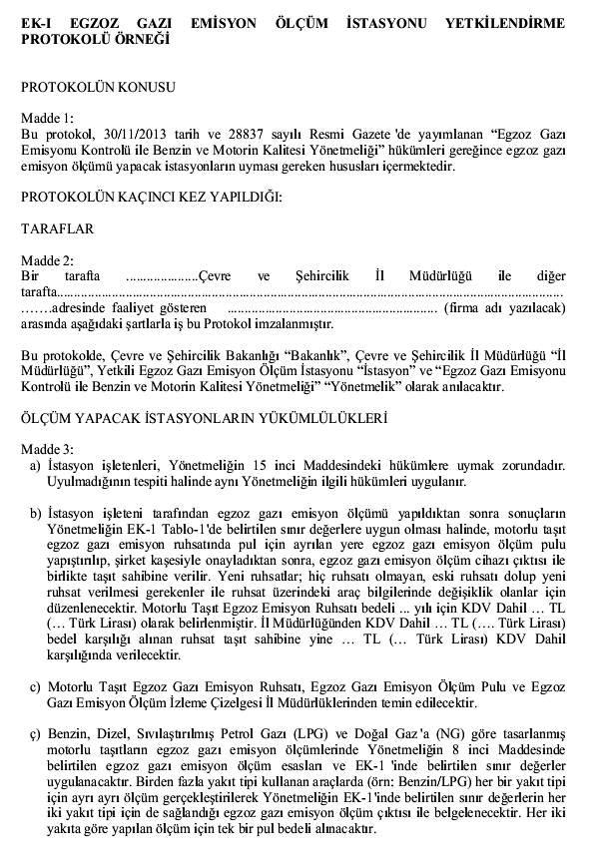

2018 YILI İTİBARİYLA PROTOKOL DÜZENLENMESİ İŞLEMİ KALDIRILMIŞTIR.

Slide 17
01.01.2018 TARİHiNDEN SONRA YAPILMASI GEREKENLER ?????
1- 01.01.2018 tarihinden itibaren elinizde kalan ölçüm pulu ve ruhsatların İl Müdürlüğümüz Bilgi Teknolojileri İnsan Kaynakları ve Destek Hizmetleri Şube Müdürlüğü bağlı birimi (Egzoz Birimi) ne teslim edilmesi gerekmektedir. (Kalan pul/ruhsat bedeli kadar tarafınıza kota tanımlanacaktır.)

Slide 18
01.01.2018 TARİHiNDEN SONRA YAPILMASI GEREKENLER ?????
2- İstasyonun uygun bir yerinde okunabilecek şekilde “Egzoz Gazı Emisyon Ölçümleri Çevre ve Şehircilik Bakanlığı Tarafından Kameralı Sistemle Kayıt Altına Alınmaktadır.” ibaresini bulundurulacak,
3- Ölçüm alanında okunabilecek şekilde TS 13231 Standardı EK-A asılacak,
4- Yetkili Egzoz Gazı Emisyon Ölçüm İstasyonu” ibaresinin yer aldığı tabela istasyon dışında motorlu taşıt sahiplerinin görebileceği bir yere asılacak (egzoz gazı emisyon ölçümlerine yönelik olarak bu ibarenin dışında, herhangi bir ifade içeren tabela, ilan, reklam veya afiş bulundurulmayacak)
5- Cadde ve sokaklar ile istasyon dışındaki herhangi bir yere egzoz gazı emisyon ölçümü yapıldığına dair yazı, resim, ilan veya yön levhaları koyulmayacak

Slide 19
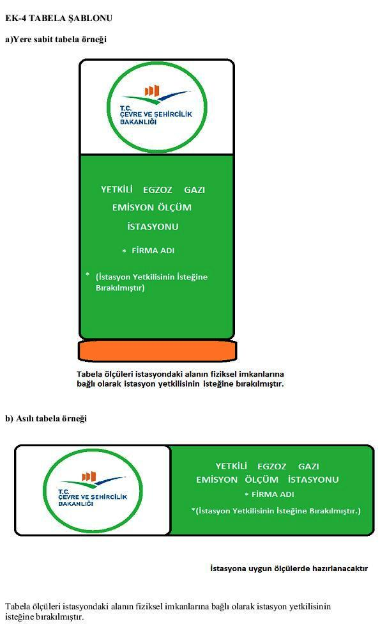

Slide 20
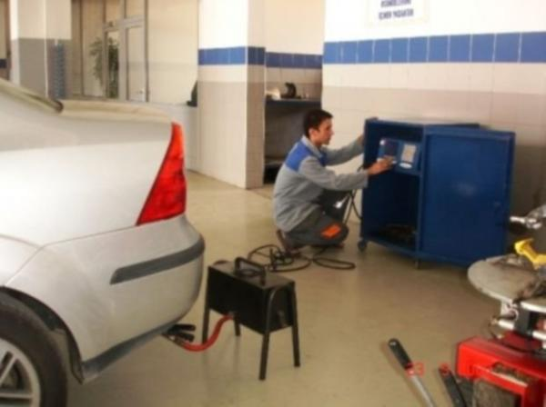
ÖLÇÜM PERSONELİ
Egzoz gazı emisyon ölçümünde çalıştırılan personelin;
a) En az mesleki ve teknik eğitim okul ve kurumlarının motor teknolojisi, motorlu araçlar teknolojisi, makine teknolojisi, elektrik, elektronik, elektrik teknolojisi, elektronik teknolojisi, kimya, kimya teknolojisi, soğutma iklimlendirme, tesisat teknolojisi bölüm ve alanlarından veya ilgili kurumca eşdeğerliği kabul edilen alanlardan mezun olması veya,
b) Yüksekokulların mesleki ve teknik eğitim veren bölümlerinden mezun olması veya,
c) En az lise mezunu olup Millî Eğitim Bakanlığı tarafından verilen motor teknolojisi, motorlu araçlar teknolojisi, makine teknolojisi, elektrik, elektronik, elektrik teknolojisi, elektronik teknolojisi, kimya, kimya teknolojisi, soğutma iklimlendirme, tesisat teknolojisi bölüm ve alanlarından veya ilgili kurumca eşdeğerliği kabul edilen alanlardan en az ustalık veya dördüncü seviye mesleki yeterlilik belgesi almış olması
gereklidir.

Slide 21
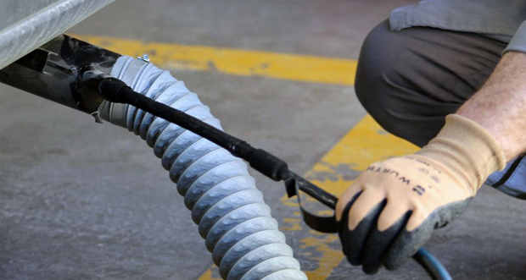
ÖLÇÜM PERSONELİ
5/6/1986 tarihli ve 3308 sayılı Mesleki Eğitim Kanunu kapsamında bu maddenin üçüncü fıkrasında belirtilen mesleklerde meslek kursu bitirme belgesi almış kişiler, yetkili veya özel servislerde en az 5 yıl çalıştığını Sosyal Güvenlik Kurumundan belgelendirmesi halinde egzoz gazı emisyon ölçüm personeli olarak görevlendirilebilir. Onay almak üzere Belgelerle birlikte Müdürlüğümüze başvuru yapılması gereklidir.

Slide 22
Yetkili egzoz gazı emisyon ölçüm istasyonlarının denetimi
Türk Standartları Enstitüsü
Bilim Sanayi ve Teknoloji Bakanlığı
Egzoz gazı emisyon ölçüm istasyonlarının TS 13231 Standardına uygunluğu
Egzoz gazı emisyon ölçüm cihazlarının denetimleri
Yapılacak denetimlerde uygun olmadığı tespit edilerek kullanımdan men edilen cihazların; imalatçısı, markası, modeli, tipi, seri numarası ile birlikte cihazın kullanıldığı istasyon ve adres bilgisi resmi yazı ile denetimi gerçekleştiren kurum tarafından aynı gün içerisinde il müdürlüğüne bildirilir.
Yapılacak denetimlerde Standartta belirlenen kurallara uygun olmayan ve/veya belgesi iptal edilen istasyonların bilgileri resmi yazı ile denetimi gerçekleştiren kurum tarafından aynı gün içerisinde il müdürlüğüne bildirilir.
ÖLÇÜM DURDURULUR

Slide 23
Yetkili egzoz gazı emisyon ölçüm istasyonlarının denetimi
Çevre ve Şehircilik İl Müdürlüğü
* Ölçüm cihazlarına egzoz gazı emisyon ölçüm sonuçlarını etkileyecek şekilde müdahalede bulunulması,
* Bakanlıkça belirlenen egzoz gazı emisyon ölçüm ücretinden farklı ücret alınması,
* Egzoz gazı emisyon ölçüm sonucunun olumsuz çıkması durumunda aynı istasyonda ilk ölçümden sonra verilen ücretsiz 2 ölçüm hakkının kullandırılmaması ve ücret alınması,
* Egzoz gazı emisyon ölçüm yetki belgesi bulunan sabit istasyon tarafından seyyar araçla ölçüm yapıldığı/yaptırıldığı ve/veya egzoz gazı emisyon ölçüm yetki belgesinde belirtilen adresten farklı bir adreste ölçüm yapılması,
durumlarından herhangi birinin tespiti halinde
ÖLÇÜM DURDURULUR
istasyonun yetki belgesi bir daha yenilenmemek üzere iptal edilir.

Slide 24
Yetkili egzoz gazı emisyon ölçüm istasyonlarının denetimi
Çevre ve Şehircilik İl Müdürlüğü
* Egzoz gazı emisyon ölçüm raporunun taşıt sahibine verilmemesi,
* Çift yakıt kullanan motorlu taşıtlarda her iki yakıta göre de egzoz gazı emisyon ölçümünün yapılmaması,
* İstasyona yetki verilmesine esas olan bilgi ve belgelerden herhangi birinin iptal edilmesi ve durumun il müdürlüğüne bildirilmemesi,
durumlarından herhangi birinin tespiti halinde il müdürlüğünce istasyonun yetki belgesi iptal edilir.
ÖLÇÜM DURDURULUR
yetki belgesinin iptal edildiği tarihten itibaren otuz gün boyunca yeniden egzoz gazı emisyon ölçüm yetki belgesi düzenlenmez.

Slide 25
Yetkili egzoz gazı emisyon ölçüm istasyonlarının denetimi
Çevre ve Şehircilik İl Müdürlüğü
* Yetkili ölçüm istasyonunun isim, el değiştirme ve benzeri bilgilerinde olan değişikliklerin il müdürlüğüne bildirilmemesi,
* İstasyona yetki verilmesine esas olan bilgi ve belgelerden herhangi birinin değişmesi ve durumun il müdürlüğüne bildirilmemesi,
* EK-1’de şablonu yer alan “Çevre ve Şehircilik Bakanlığından Yetkili Egzoz Gazı Emisyon Ölçüm İstasyonu” ibaresinin yer aldığı tabelanın asılmaması, bu tabela dışında ifadeler asılması,
* Egzoz gazı emisyon ölçümü yapan personelin sayı veya niteliklerinde Bakanlıkça belirlenen şartlara uyulmaması,
* Ölçüm bedelinin istasyon içerisinde görülebilecek ve okunabilecek bir şekilde asılmaması,
* TS 13231 Standardı EK-A’nın uygun bir yere asılmaması,
* Egzoz gazı emisyon ölçüm yetki belgesinin istasyon içerisinde görülebilecek ve okunabilecek bir şekilde asılmaması,
* “Egzoz Gazı Emisyon Ölçümleri Çevre ve Şehircilik Bakanlığı Tarafından Kameralı Sistemle Kayıt Altına Alınmaktadır” ibaresinin istasyon içerisinde görülebilecek ve okunabilecek bir şekilde asılmaması,
Bu maddede tanımlanmayan ancak bu Yönetmelikte yer alan diğer yükümlülüklere uyulmaması,
KUSUR GİDERİLENE KADAR ÖLÇÜM DURDURULUR

Slide 26

Müdürlüğümüzle ilgili iş ve işlemlerle ilgili olarak;
Yetkili İstasyonlarla ilgili iş ve işlemlerin yürütülmesine ilişkin personel görevlendirilmesi yapılmıştır. Her istasyonun sorumlu personeli ile çalışması gerekmektedir.
Personellerin arazi görevi dolayısıyla görüşmeler için 15:00-17:00 saatleri arasında başvuru yapılması gerekmektedir.
http://www.csb.gov.tr/iller/ankara/

Slide 27
Çevre İzinleri Şube Müdürlüğü
Belge Güncellenmesi
Çevre Denetimi Şube Müdürlüğü
Araçların Egzoz Ölçümlerinin Saha Denetimi
Bilgi Teknolojileri İnsan Kaynakları Destek Hizmetleri Şube Müdürlüğü
Kota Yüklenmesi ve Yetki Belgesi Ücret Ödemesi
Yetki Belgesi Bulunan Tesislerin Denetimi
Egzoz Gazı Emisyonu Ölçüm Yetki Belgesi

Slide 28
Takip Sistemi İle İlgili Belge Güncelleme
(Yetki Belgesi)
(TSE Belgesi)
Çevre İzinleri Şube Müdürlüğü
Ücret Ödenmesi İle İlgili İşlemler
(Kota Talebi)
(Yetki Belgesi Ücreti Ödemesi)
(Referans Numarası Alınması)
Bilgi Teknolojileri İnsan Kaynakları Destek Hizmetleri Şube Müdürlüğü
Kullanıcı Şifresi ve Kullanıcı Adı Değişiklik Talebi
İl Müdür Yardımcısı
(Sayın Adem KARACİF)

Slide 29


Dinlediğiniz İçin Teşekkürler…

